Slide 1
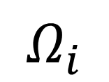
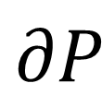

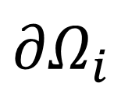
$${∂Ω}_{i}$$
$$Ω_{i}$$
$$Ω$$
$$∂Ρ$$

